Slide 1

Функциональная грамотность на уроках литературы
Сулейманова Оксана Александровна
учитель русского языка и литературы
высшая квалификационная категория
МБОУ лицей «Вектор»
2021

Slide 2
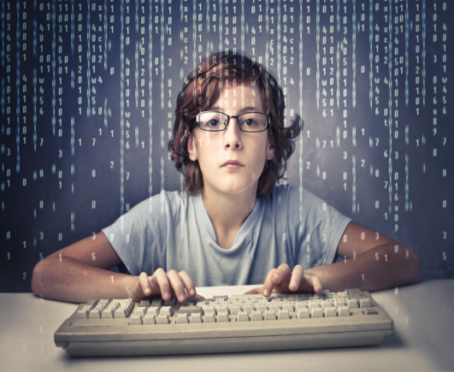
Актуальность
«Функциональная грамотность сегодня — это базовое образование личности. Ребенку важно обладать:
-Готовностью успешно взаимодействовать с изменяющимся окружающим миром;
-Возможностью решать различные (в том числе нестандартные) учебные и жизненные задачи;
-Способностью строить социальные отношения;
-Совокупностью рефлексивных умений, обеспечивающих оценку своей грамотности, стремление к дальнейшему образованию».
Российский педагог, член-корреспондент РАО Наталья Федоровна Виноградова, издание «Функциональная грамотность младшего школьника: книга для учителя»
Homo informatikus

Slide 3
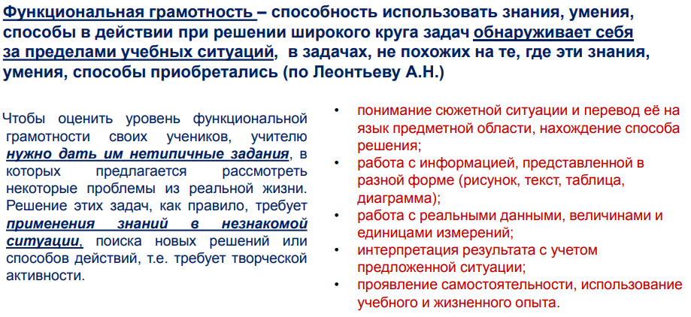
Понятие ФГ
Понятие ФГ

Slide 4

ГЛОБАЛЬНЫЕ
КОМПЕТЕНЦИИ

Slide 5
Математическая грамотность
«Черная курица, или Подземные жители» Антоний Погорельский
Алеша отдал кухарке за Чернушку золотой империал. На начало 19 века - это примерно 10 рублей. Рассчитай, какие покупки мог совершить Алеша на эти деньги?
• пшеничная мука - 15 коп./кг
• рис - 20 коп./кг
• вермишель - 40 коп./кг
• гречневая крупа или овсянка - 12 коп./кг
• сахар колотый - 40 коп./кг
• мед - 1 руб./кг
• чай - 4-6 руб./кг
• говядина 1-й сорт - 40 коп./кг
• говядина 2-й сорт - 30 коп./кг
• телятина - 70-80 коп./кг
• курица - 50-60 коп./шт
• утка - 70 коп./шт
«Математическая грамотность – это способность
индивидуума проводить математические рассуждения и
формулировать, применять, интерпретировать
математику для решения проблем в разнообразных
контекстах реального мира.
Она включает использование математических понятий,
процедур, фактов и инструментов, чтобы описать,
объяснить и предсказать явления.

Slide 6





Финансовая грамотность
Финансовая грамотность – это совокупность знаний в области финансов, а также умение распоряжаться собственными и заемными средствами.
Алексей Толстогой«Приключения Буратино, или Золотой ключик».
А.С.Пушкин «Сказка о попе и работнике его Балде»
НиколайЛесков «Старый гений»
А.С.Пушкин «Пиковая дама»
А.Чехов «Размазня»

Slide 7
Естественнонаучная грамотность
Естественнонаучная грамотность – способность: •использовать естественнонаучные знания, •выявлять проблемы, •делать обоснованные выводы, необходимые для понимания окружающего мира и тех изменений, которые вносит в него деятельность человека, и для принятия соответствующих решений.
Задания:
1.Какая болезнь описана в рассказе И. С. Тургенева «Живые мощи» из «Записок охотника»: «…Голова совершенно высохшая, одноцветная, бронзовая — ни дать, ни взять икона старинного письма, нос узкий, как лезвие ножа; губ почти не видать — только зубы белеют и глаза, да из-под платка выбиваются на лоб жидкие пряди жёлтых волос. … руки тоже бронзового цвета»? Каковы причины этой болезни?
2. Найти в былине о Илье Муромце ориентиры по пути от Чернигова до Киева. Удалось ли герою проехать « дорожкою прямоезжею». Найди на карте похожие ориентиры.

Slide 8
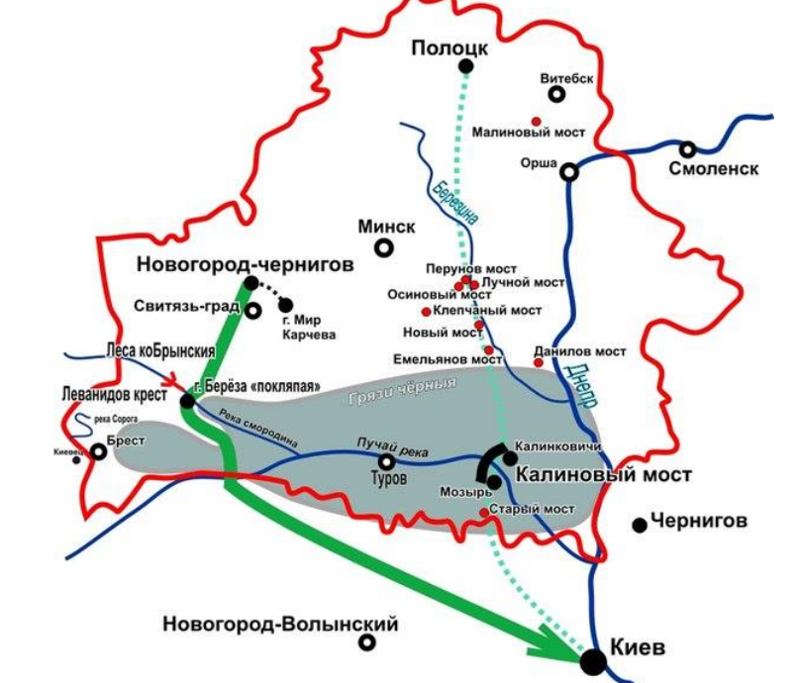

Slide 9
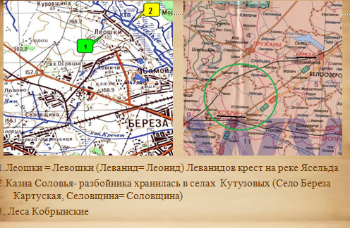

Slide 10
Глобальные компетенции
Глобальные компетенции
(компонент функциональной грамотности) – это способность критически рассматривать с различных точек зрения проблемы глобального характера и межкультурного взаимодействия
Задания:
А.П.Чехов «Хамелеон»
Задание: Представьте, что такая история случилась сейчас. Подумайте, где она могла произойти, кем по роду занятий могли быть действующие лица, какие положения в обществе они могут занимать? Напишите мини-сочинение на тему «Современный Очумелов».
М.Лермонтов «Герой нашего времени».
Задание: Представьте, что вы психологи. Прочитайте «разбросанный» портрет литературного героя, «сложите мозаику» и определите внутреннюю суть этого персонажа ,охарактеризуйте её, основываясь только на психологическом портрете.

Slide 11
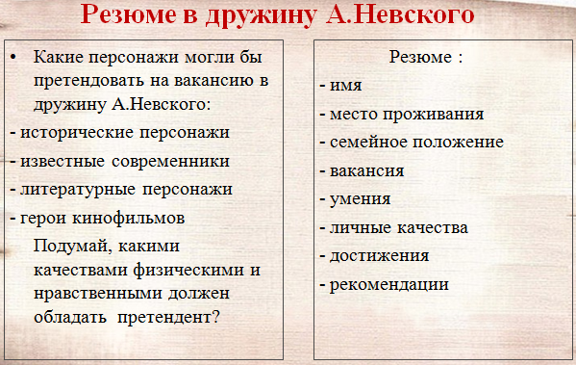
Креативное мышление
Креативное мышление-
умение человека использовать свое воображение для выработки и совершенствования идей, формирования нового знания, решения задач, с которыми он не сталкивался раньше.

Slide 12
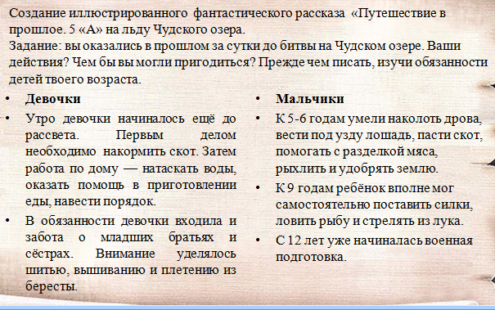

Slide 13
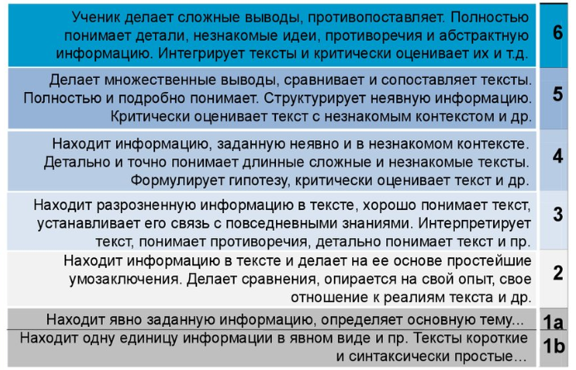
Читательская грамотность

Slide 14

Задание 1. Ребятам из 7 А класса понравилась идея посетить батутный центр. Набралась компания из 15 человек. Смогут ли они воспользоваться спецпредложением по акции от «City Jump» ? Объясните свой ответ.
Задание 2. Вика и Катя захотели взять в центр «City Jump» своих сестренок пяти и шести лет. Можно ли это сделать? Объясните свой ответ.
Задание 3. Сергей утверждает, что достаточно взять спортивную форму и деньги, чтобы пропустили на батутную арену. Ваня не согласен. Чья точка зрения верна? Обоснуйте свой ответ.

Slide 16
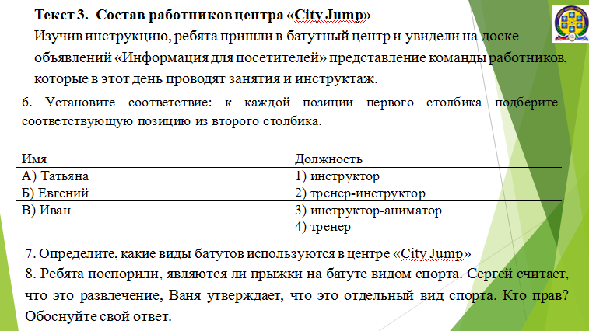

Slide 17
Спасибо
За
внимание

